Slide 1
Jira Overview
Le Thi Phuong Anh
22-Jan-2014

Slide 2

Objective
After presentation, audience can understand:
    Jira Basic
    How to work in Jira
          Task Management
          Bug Management
    How to create and use Jira dash board

Slide 3
Agenda
Jira overview
Work Process in Jira
Dash Board
Task Management Process
Bug Management Process a
Jira Concept
Demo

Slide 4
Agenda
Jira overview
Work Process in Jira
Dash Board
Task Management Process
Bug Management Process a
Jira Concept
Demo

Slide 5
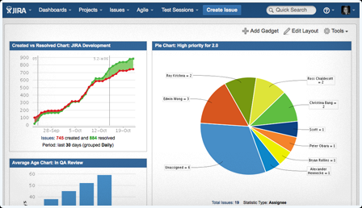

What is Jira?
Project Tracking system
Issues Tracking System
Notes:
JIRA is a bug tracking, issue tracking, and project management web application developed to make this process easier for both Customers and Contractor(s).
JIRA is based on the concept of generic “issues”, having each a given workflow with configurable states and actions.

Slide 6

Why Jira?

Slide 7
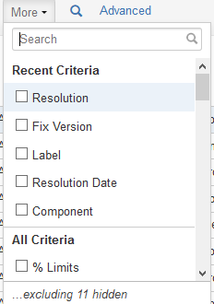
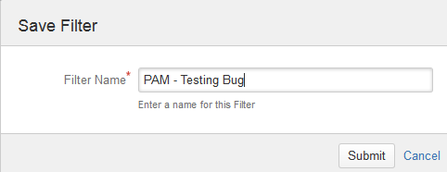
Search and Reporting
Find precisely what you are looking for in second
Search can be save as filter and reused
Powerful and Flexible searching
Support searching of customized field too
Notes:
JIRA có những tính năng mà bạn không thể tìm thấy ở bất kỳ hệ thống quản lý và tìm kiếm các vấn đề (issues) nào khác Dễ dàng tạo ra và lưu lại những bộ lọc có thể cấu hình cao ((dynamic queries) xuyên suốt mọi vấn đề trong hệ thống Chia sẻ bộ lọc với người sử dụng khác, hoặc đăng ký và nhận được các kết quả qua hệ thống thư điện tử định kỳ

Slide 8
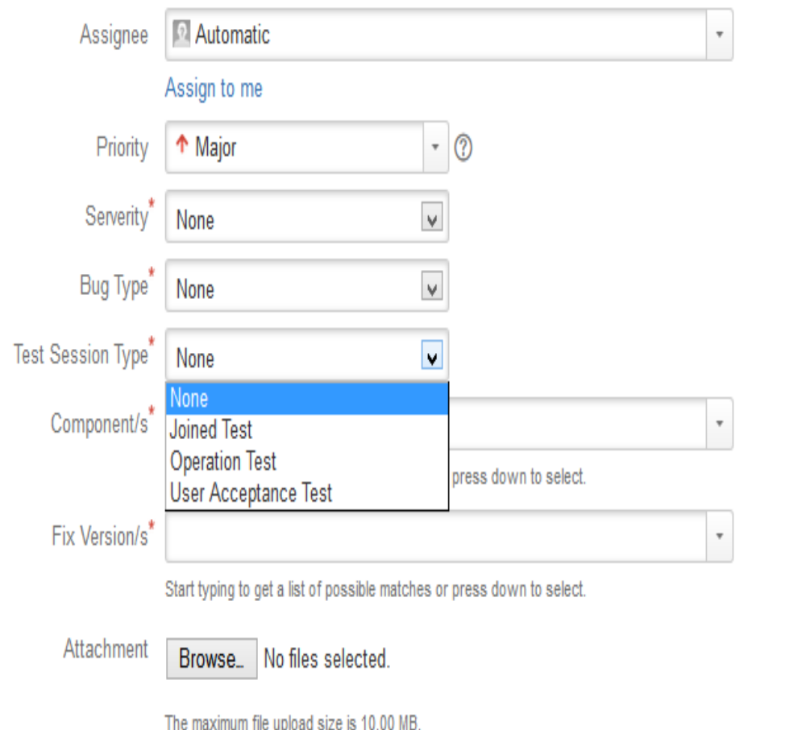
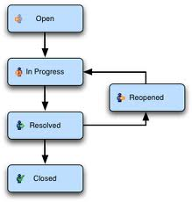

Customizable Work Flow and Fields
Issues Type
Work Flow
Field and Screen
Testing Bug
Notes:
Tương thích những quy trình nghiệp vụ theo các luồng công việc (workflow) thông thường

Slide 9
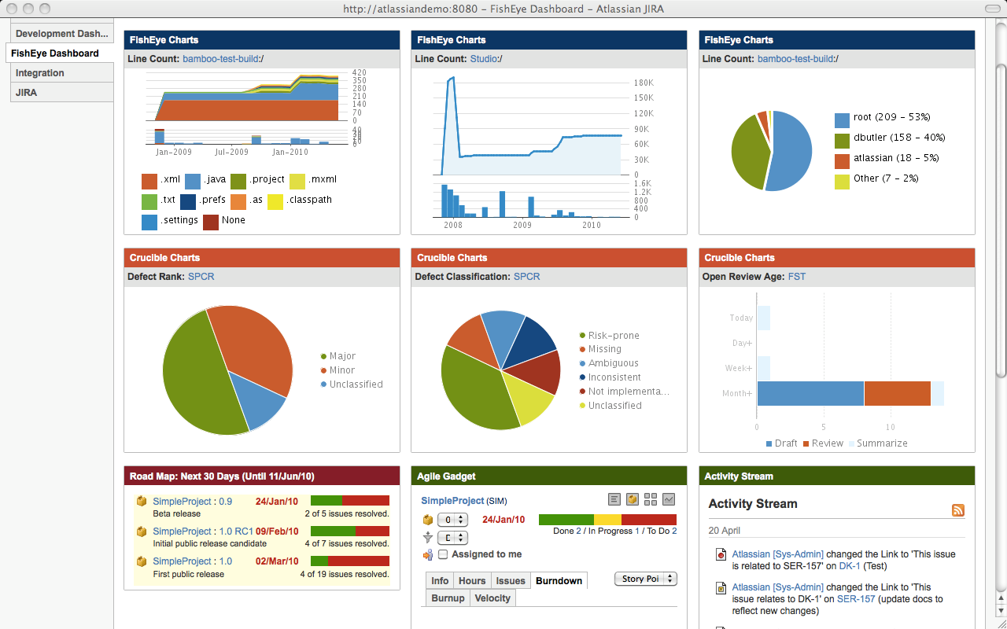
Dash Board
A dash board is a collection of gadgets that display information of interest to you
Notes:
Bảng phân tích đồ họa có thể tùy biến và các số liệu thống kê thời gian thực
Bảng phân tích đồ họa (Dashboard) cung cấp cho mỗi người dùng một khoảng không riêng để xem mọi thông tin liên quan đến họ ngay tức thì
Giám đốc cần cập nhật tình trạng dự án
Lập trình viên cần tác nghiệp, cập nhật và sử lý lỗi
Phân tích nghiệp vụ cần theo dõi nghiệp vụ của mình
Help desk cần theo dõi xuốt quá trình hoàn thành
Kiểm thử cần khả năng để nêu lên vấn đề một cách nhanh nhất, trong khi giảm thiểu được lỗi lặp lại
Quản trị dự án cần có thể đánh giá được mức độ quan trọng của vấn đề và phân bổ thực hiện
JIRA không chỉ đưa ra một hệ thống cấp phép mở rộng và luồng công việc có thể tùy biến, mà còn đưa ra khả năng cho mỗi người dùng tự cấu hình Bảng phân tích đồ họa (dashboard) theo nhu cầu- đặt mọi thông tin họ cần hoàn toàn ngay tức thời

Slide 10
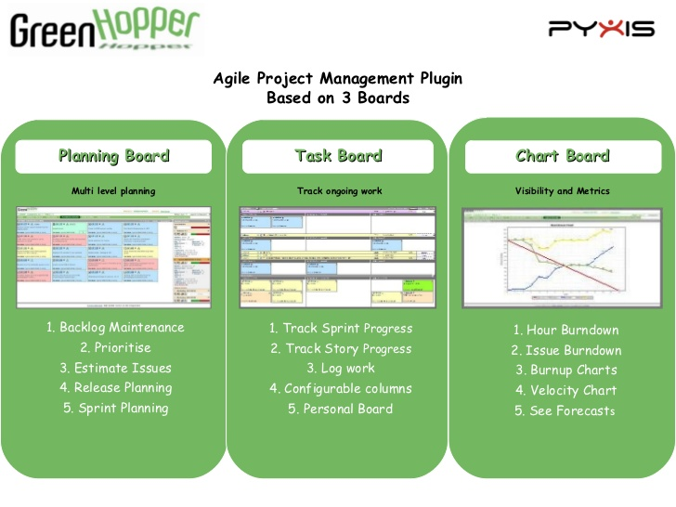
Agile Development
Notes:
Greenhopper is the perfect tool for managing your backlog, planning sprints and tracking your team through the entire release process…

Slide 11
Agenda
Jira overview
Work Process in Jira
Dash Board
Task Management Process
Bug Management Process a
Jira Concept
Demo

Slide 12
JIRA Concepts
Projects
Level 1
Components (sub-section)‏
Versions (milestones)‏
Issues
Level 2
Issue Types
Issue Types
Sub-Tasks
Sub-Tasks
Sub-Tasks
Sub-Tasks
Level 3
Notes:
JIRA is broken down into 4 levels.
The first level is were can group your projects into logical categories.
Project -first grouping of content.
a product
a department or team
a client engagement
Components - logical sub-sections of a project
Type of software
A section of a department
Versions – time based element or project milestones. Version is an umbrella term. Versions is an umbrella term. It can be a:
Version 1.0, 1.1, 1.1.1
Week 1, Week 2
Month 1, Month 2
Quarter 1, Quarter 2
Anything you define for your time tracking needs for the project
Component: a sub section of a project, which is group issues within a project into smaller part
Version: is points-in-time for project. They help you schedule and organize your release
12

Slide 13




Jira Concept
Project : Collect of issues
        Issues
          Work Flow : The movement (Transition) of issues through various status
Bug Testing
Risk/ Issues

Slide 14

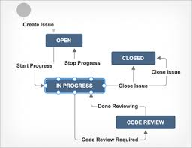
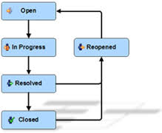
Work Flow of Issues
Bug
Technical Task
Notes:
Workflow: A workflow is simply the series of steps an issue goes through starting from creation to completion.

Slide 15
Agenda
Jira overview
Work Process in Jira
Dash Board
Task Management Process
Bug Management Process a
Jira Concept
Demo

Slide 16

Task MANAGENT PROCESS

Slide 17
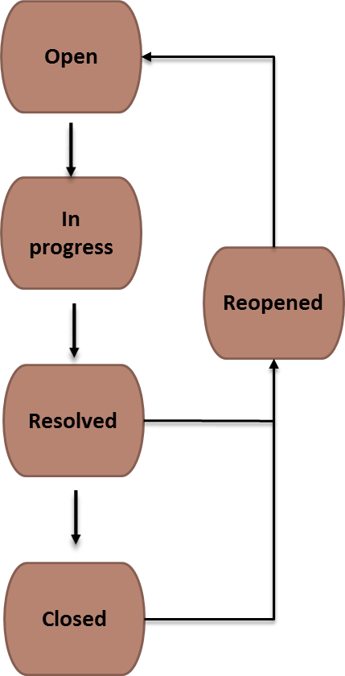
Task Work Flow
Create Task
Do Task
Resolve Task
Close Task

Slide 18

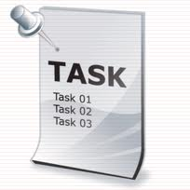



Task Management Process
Open
Scrum Master
In progress
Reopened
Project team
Resolved
Closed
Scrum Master

Slide 19
Task Management Process
Open
Scrum Master
In progress
Resolved
Project team
Reopened
Closed
Scrum Master

Slide 20
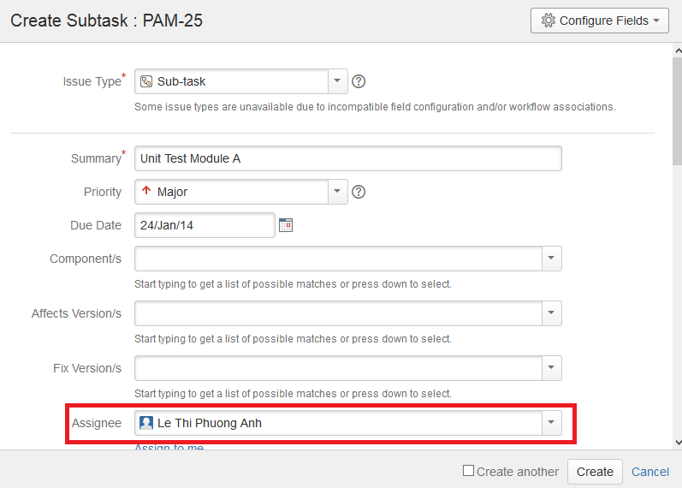
Step1: Assign Task

Slide 21
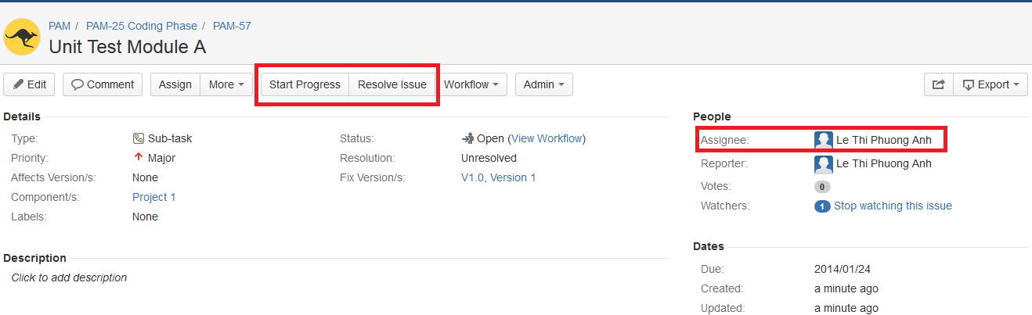
Step 2: Screen of assignee

Slide 22
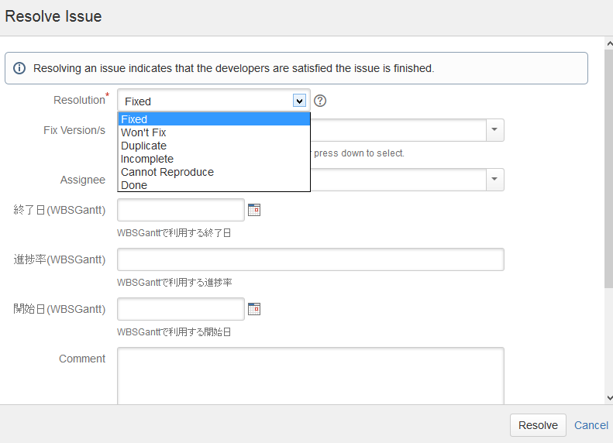
Step 2: Resolved Task

Slide 23
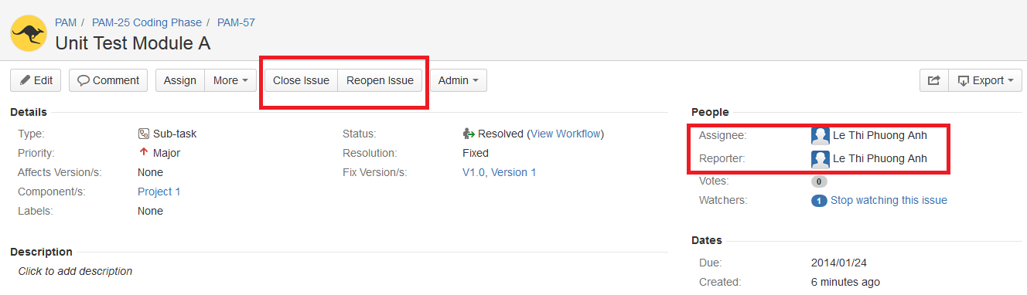
Step 3: Close Task

Slide 24
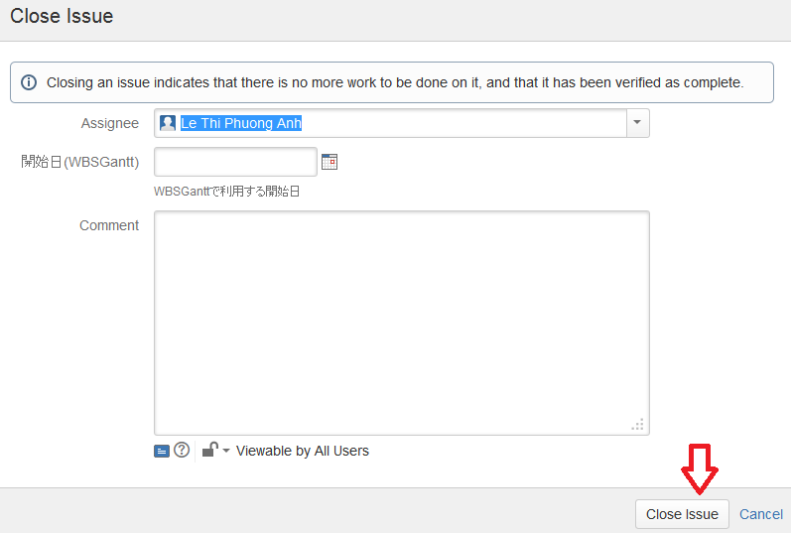
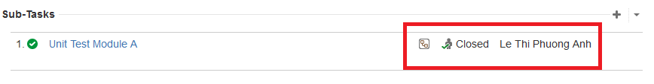
Step 3: Close Task

Slide 25


Bug Management Process
Project Management Systems

Slide 26
Bug Work Flow
Create Bug
Resolve Bug
Close Bug

Slide 27





Bug Management Process
Open
SQA
In progress
Resolved
Developer
Closed
Reopened
SQA

Slide 28
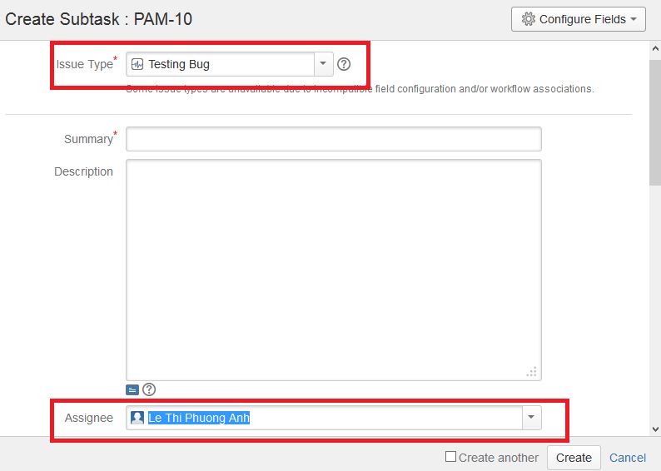
Step1: Assign Bug

Slide 29
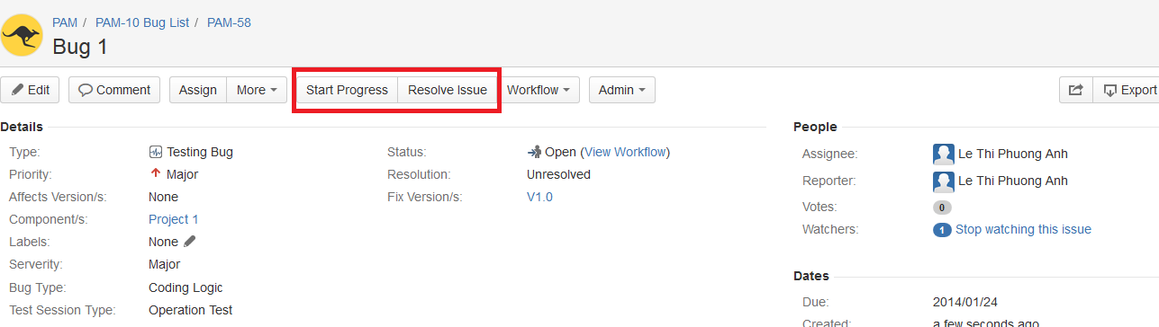
Step 2: Resolved Bug

Slide 30
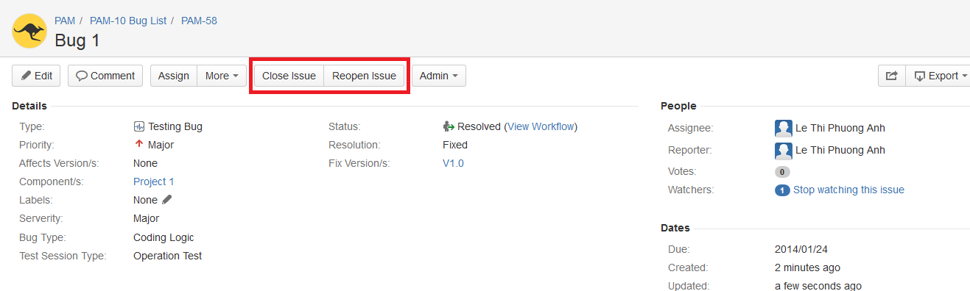
Step 3: Closed Bug

Slide 31
Agenda
Jira overview
Work Process in Jira
Dash Board
Task Management Process
Bug Management Process a
Jira Concept
Demo

Slide 32
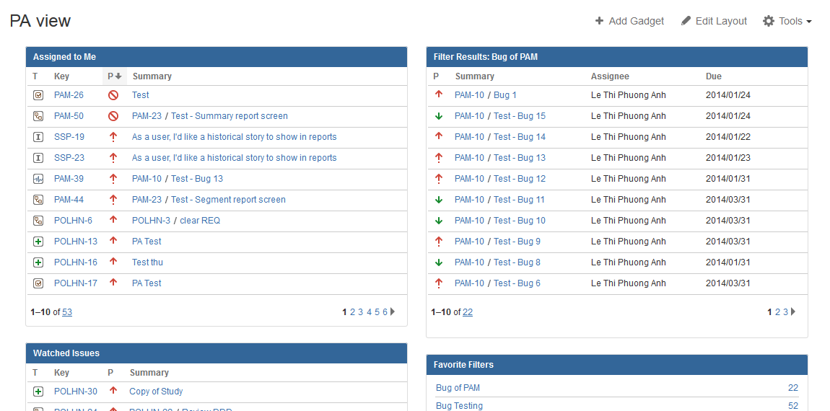
Personal Dashboard

Slide 33
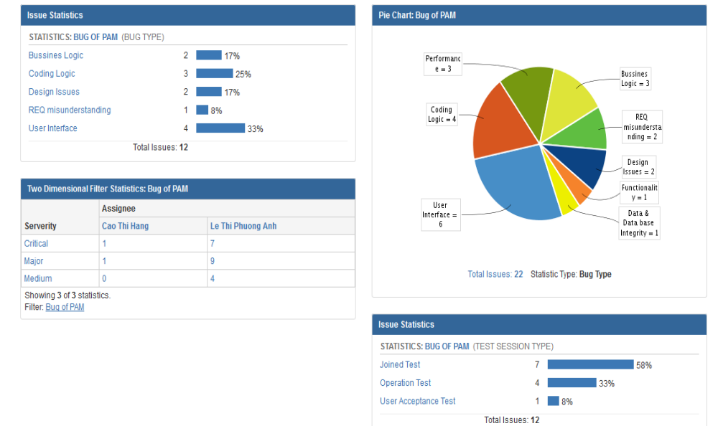
Quality Dashboard

Slide 34
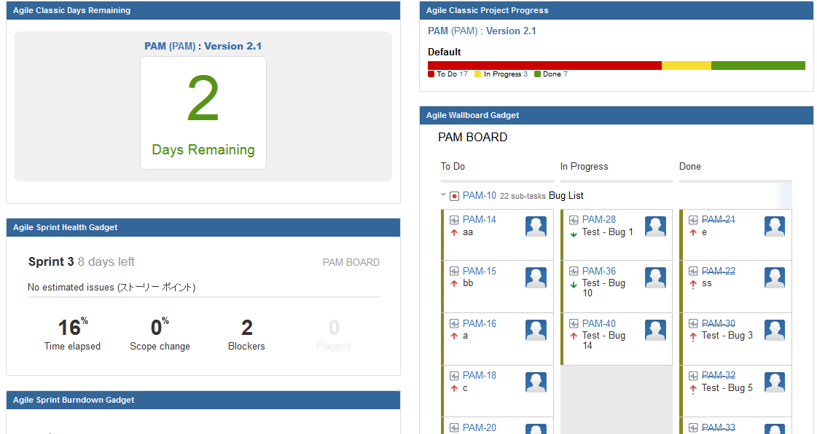
Agile Dashboard

Slide 35
Agenda
Jira overview
Work Process in Jira
Dash Board
Task Management Process
Bug Management Process a
Jira Concept
Demo

Slide 36
Case Study 1: Tracking Task
Assign Task
Resolved task
Close Task

Slide 37
Case Study 2: Tracking Bug
Assign bug
Resolved bug
Close bug

Slide 38
Case study 3
Create Dash board

Slide 39

Remember…
Individuals and interactions over processes and tools

Slide 40

Thank you !

